Slide 1
B동 기숙사 공용부분 방충망 교체 작업의뢰서
2025. 09. 30
유앤미시스템

Slide 2
B동 기숙사 공용부분 방충망 교체 작업의뢰서
1. 공 사 명 : B동 기숙사 공용부분 방충망 교체 작업의뢰
2. 공사요청일 : 2025년 09월 30일
3. 공사의뢰자 : 유앤미시스템 남해원 소장
4. 공 사 내 용 : B동 공용부분 방충망 노후화로 인한 찢어짐으로 교체 공사 요함
① B동 공용주방 : 16개
② B동 공용복도 : 16개
상기 공사에 대한 공사요청을 에스앤아이 코퍼레이션에게 요청 드리오니 교체공사를 완료해 주실 것을 요청 드립니다.
의 뢰 사 진

Slide 3
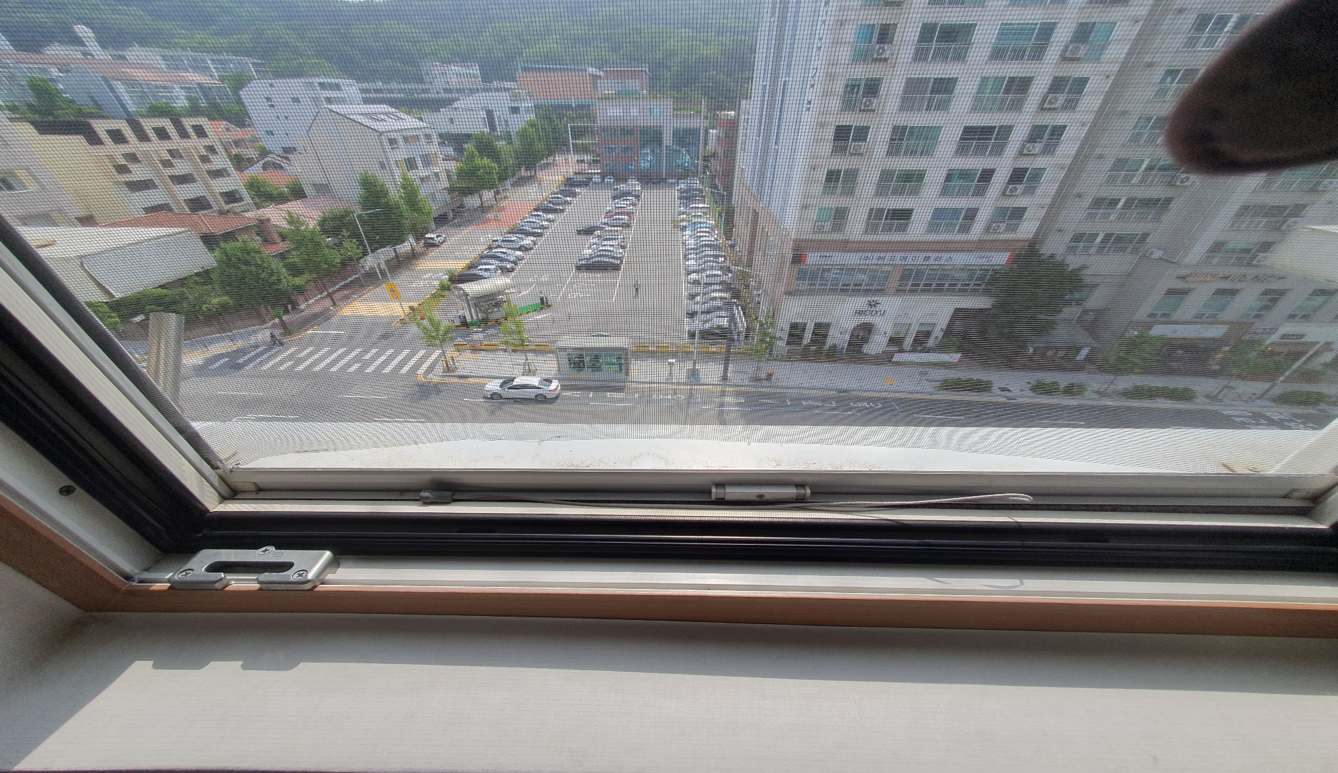
공용주방 방충망(찢어짐)

Slide 4
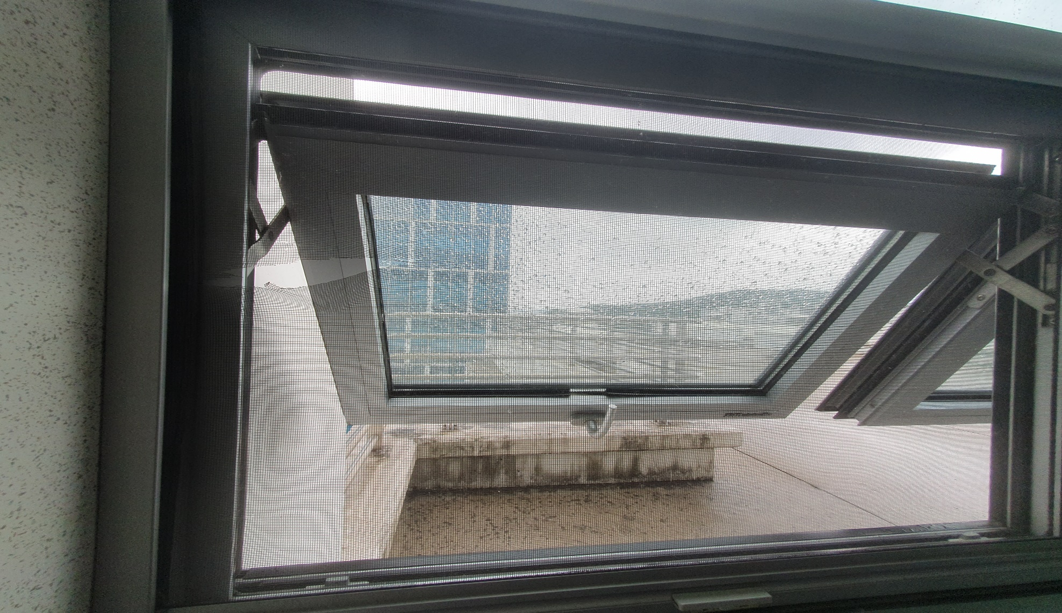
공용복도 방충망(찢어짐)

